Slide 1
Итоги работы МАУДО «Киришская ДЮСШ» по развитию массового и детско-юношеского спорта за 2020-2021 учебный год
АВГУСТ 2021 г.

Slide 2
Численность обучающихся в МАУДО «Киришская ДЮСШ»
Виды спорта | Количество занимающихся
Дзюдо | 219
Легкая атлетика | 323
Футбол | 105
Волейбол | 43
Баскетбол | 141
Спортивная аэробика | 308
Художественная гимнастика | 58
Бокс | 98
ВСЕГО | 1295 человек

Slide 3
Сведения об обучающихся, получивших
спортивные разряды и звания
Вид спорта | Разряды |  |  |  |  |  |  |  | Всего
 | III юн | II и I юн | III спорт | II спорт | I спорт | КМС | МС | МСМК
Дзюдо | 48 | 5 | 16 | 25 | 2 | - | - | - | 96
Волейбол | - | 3 | - | - | - | - | - | - | 3
Спортивная аэробика | 7 | 16 | 9 | 9 | 8 | 2 | - | - | 51
Художест венная гимнастика | 16 | 17 | 2 | 9 | 4 | - | - | - | 48
Бокс | 24 | 14 | - | - | 2 | - | - | - | 40
ИТОГО | 95 | 55 | 27 | 43 | 16 | 2 | - | - | 238

Slide 4
Лучшие спортивные достижения обучающихся Самым результативным в нашем учреждении является отделение ДЗЮДО
№3 | Фамилия Имя | Год рождение | Результат | Сроки мероприятие | Место проведения | Ф.И. О. тренера
1. | Агафонова Галина | 2000 | 1 м- Всероссийские соревнования по дзюдо среди мужчин и женщин | 04-06.06.2021 г. | г. Санкт-Петербург | Ивченко А.А. Токарев В.К.
 |  |  | 1 м- Чемпионат СЗФО по дзюдо среди мужчин и женщин | 28.05.2021 г. | г. Череповец | Ивченко А.А. Токарев В.К.
2. | Сироткин Сергей | 1999 | 3 м- Всероссийские соревнования по дзюдо среди мужчин и женщин | 20-21.08.2021 г. | г. Санкт-Петербург | Ивченко А.А. Токарев В.К.
3. | Смирнова Ольга | 2003 | 2 м- Региональный этап V Летней Спартакиады молодежи до 21 года | 07-08.05.2021 г. | г. Выборг | Ивченко А.А.
4. | Рябкова Алёна | 2004 | 1 м- Региональный этап V Летней Спартакиады молодежи до 21 года | 07-08.05.2021 г. | г. Выборг | Дягиль С.С.
5. | Солодкин Никита | 2004 | 3 м- Региональный этап V Летней Спартакиады молодежи до 21 года | 07-08.05.2021 г. | г. Выборг | Дягиль С.С.
6. | Шалкина Снежана | 2005 | 3 м- Первенство СЗФО по дзюдо до 18 лет | 10.10.2020 г. | г. Череповец | Ивченко А.А.
7. | Чакина Анастасия | 2005 | 2 м- Первенство СЗФО по дзюдо до 18 лет | 10.10.2020 г. | г. Череповец | Дягиль С.С.

Slide 5
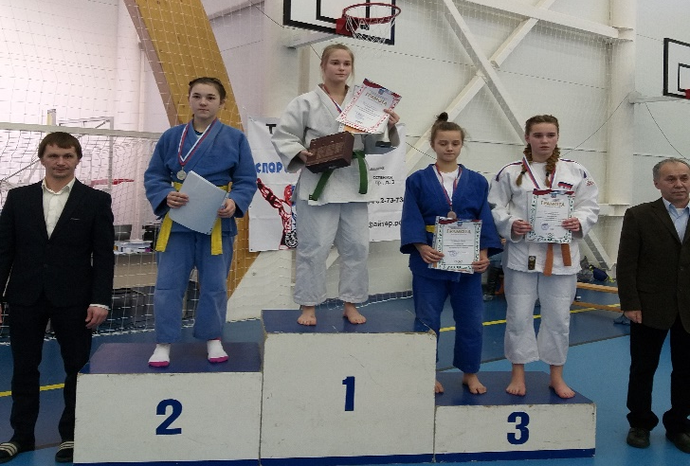
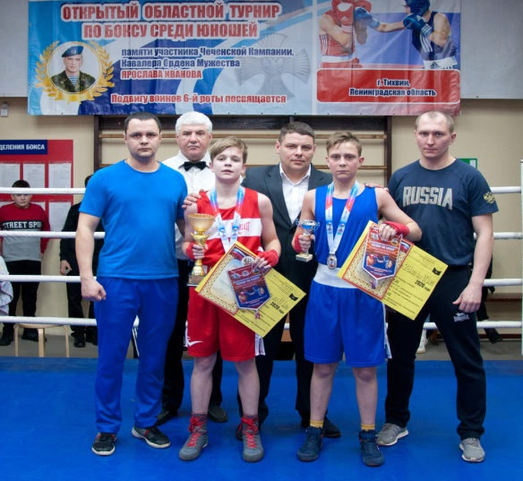
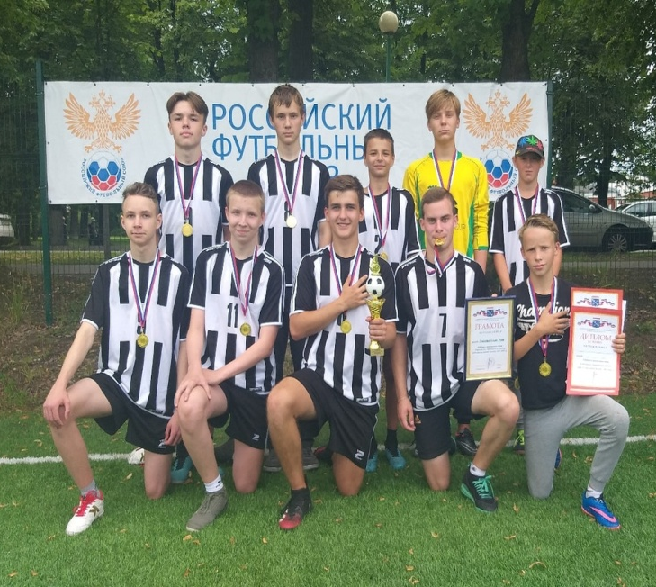
Учащиеся отделений дзюдо, спортивная аэробика, футбол, бокс, баскетбол — неоднократные победители и призёры областного уровня

Slide 6
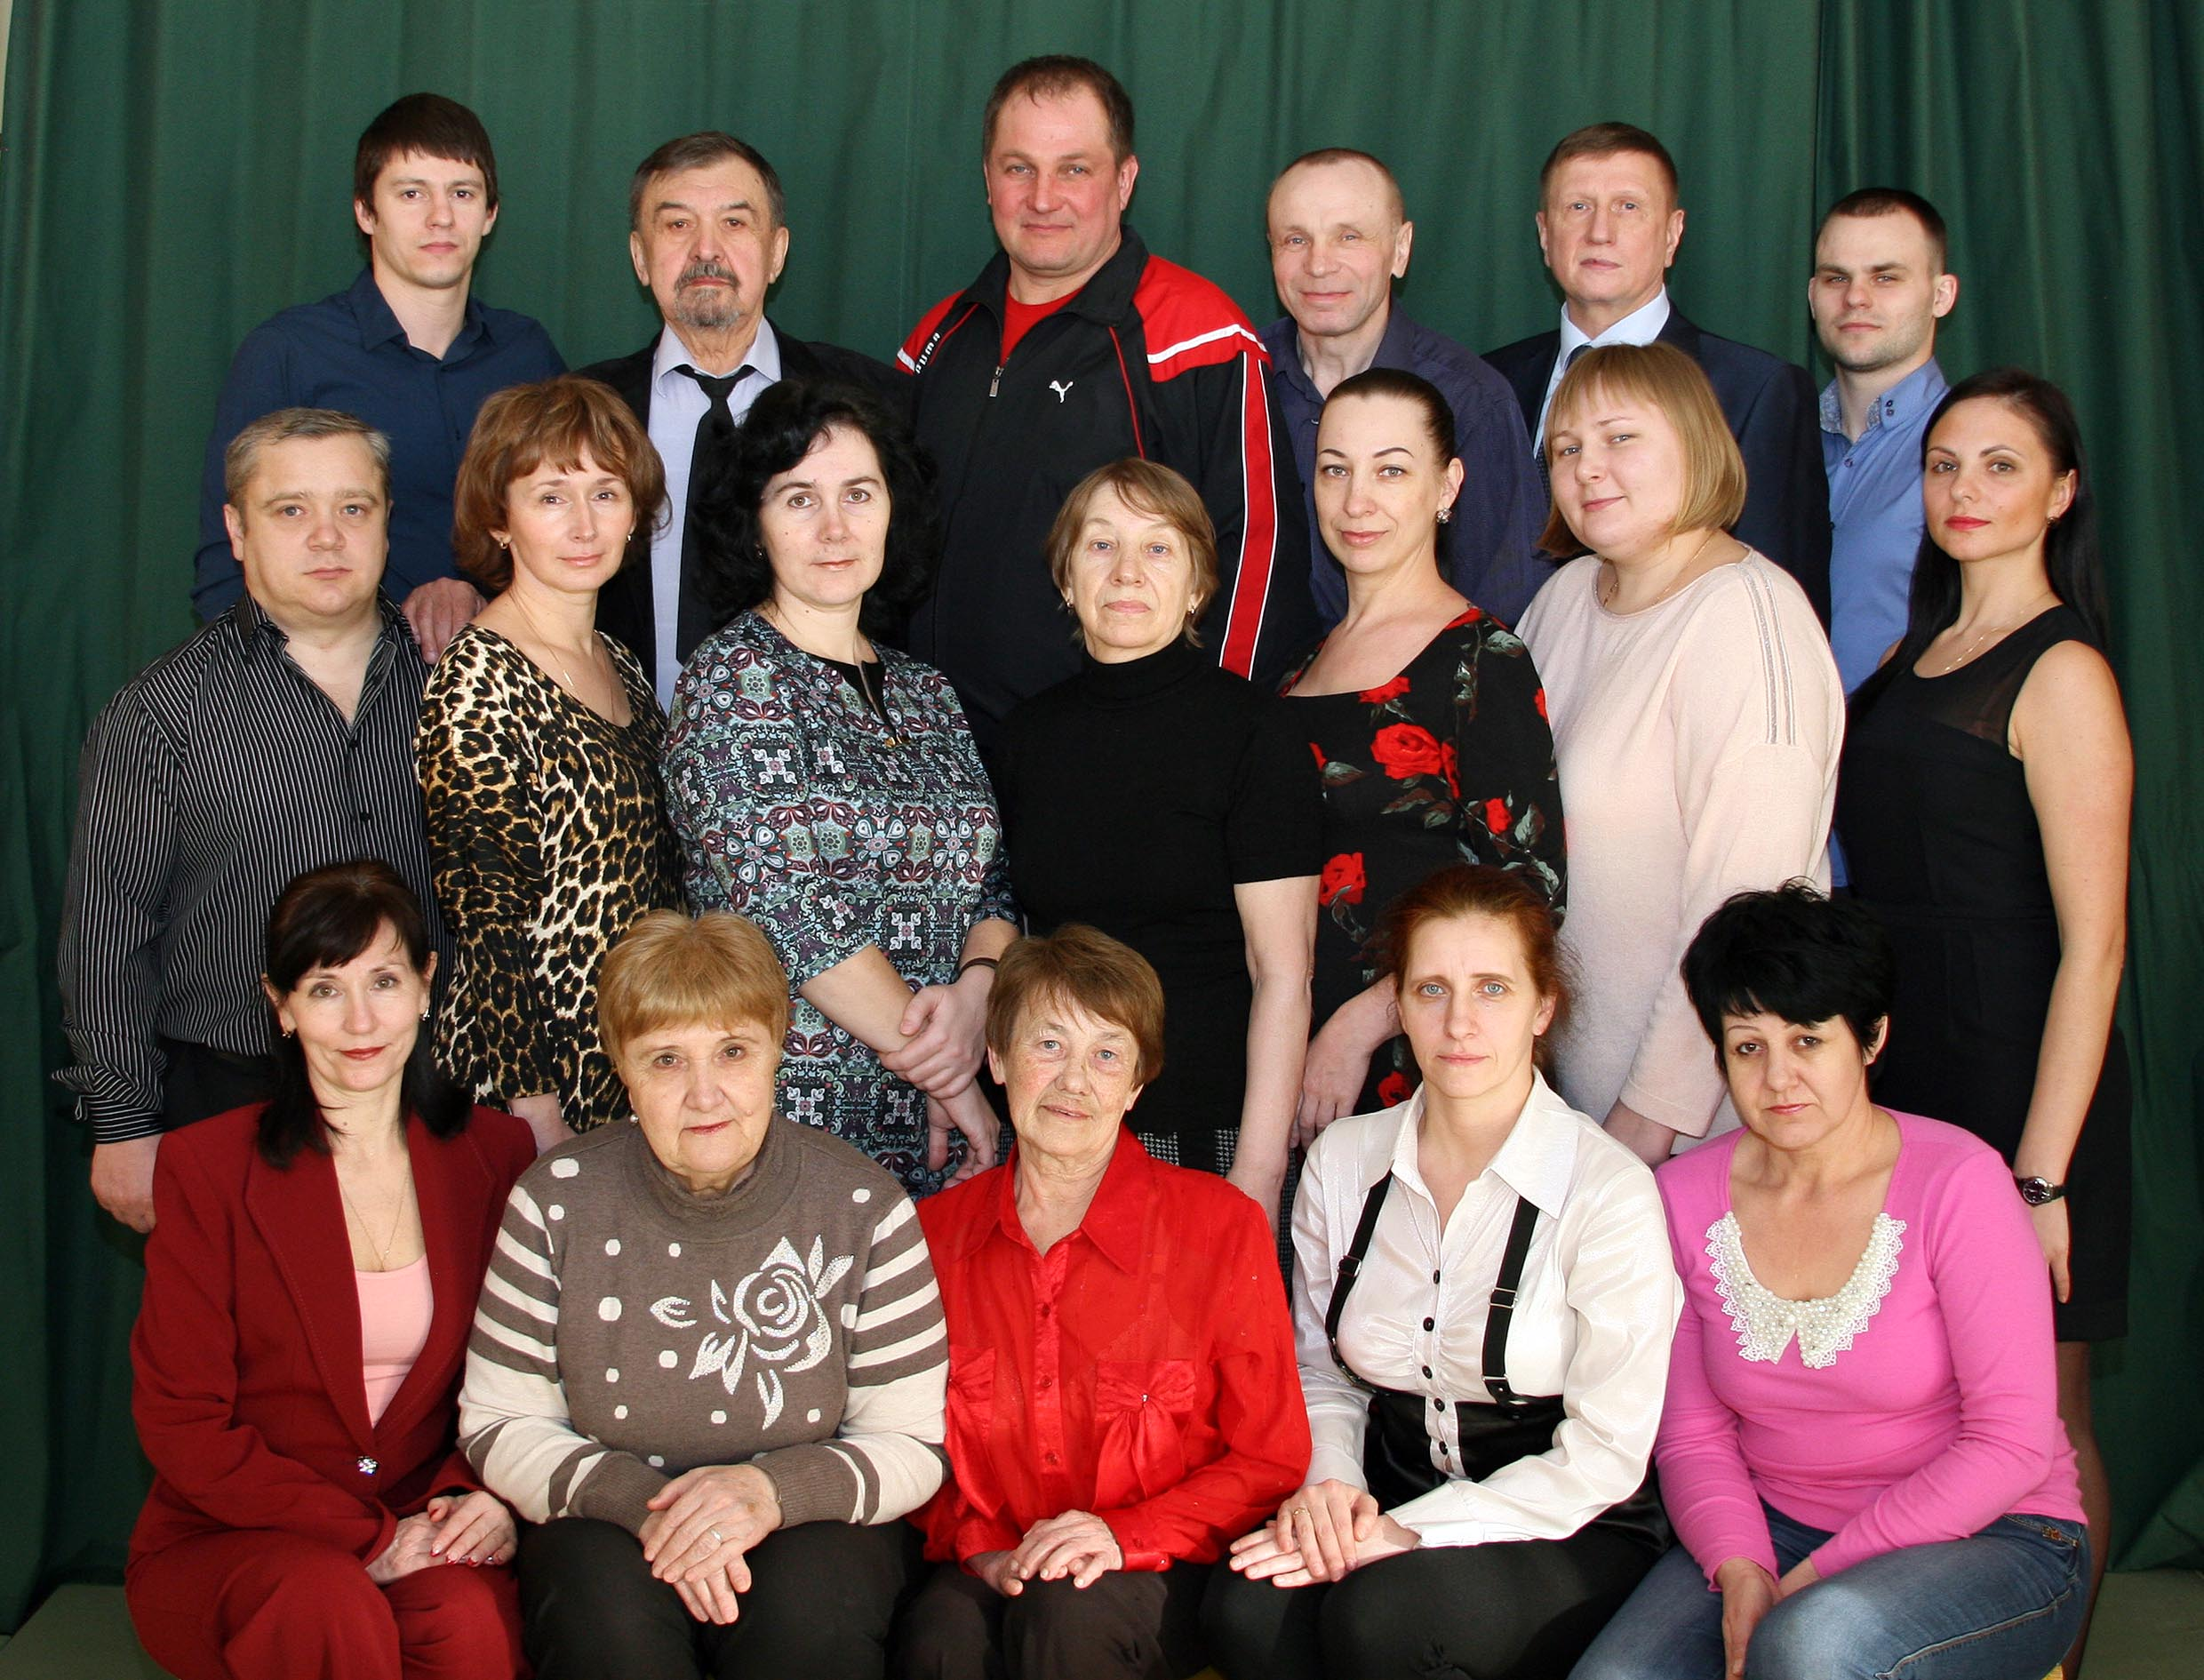
Коллектив Киришской детско-юношеской спортивной школы-коллектив единомышленников и профессионалов

Slide 7
Сведения о педагогических кадрах
МАУДО «Киришская ДЮСШ»
Педагогический состав:
28 педагогических работников: 12 – это штатные работники,
3 человека - внутреннее совместительство,
14 тренеров-преподавателей –внешние совместители.
Образование: высшее - 24 педагога (86%),
среднее профессиональное - 4 тренера-преподавателя.
Квалификационная категория: высшая - 6 педагогов,
первая квалификационная категория - 9 тренеров-преподавателей,
вторая квалификационная категория – 3 тренера-преподавателя,
аттестован на соответствие занимаемой должности - 7 тренеров-преподавателей.
Не аттестованы 3 тренера-преподавателя со стажем работы менее 2-х лет.

Slide 8
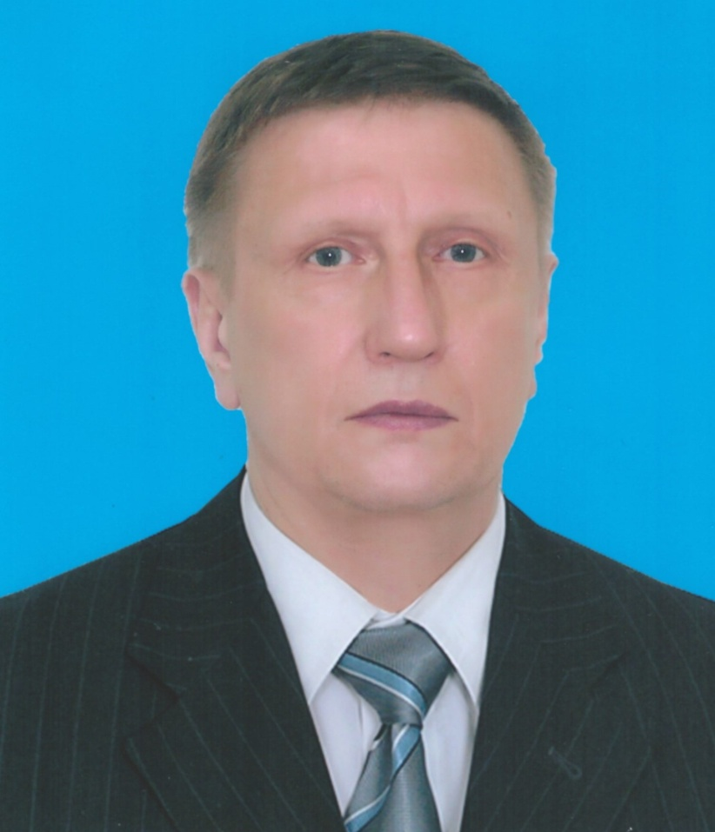
Самый опытный педагог
Токарев Вадим Константинович — директор, заслуженный тренер России по дзюдо
Награжден: Благодарностью администрации Киришского района, Грамотой администрации Киришского района, Благодарностью ЗАКС ЛО, Благодарностью Губернатора ЛО, Почетной грамотой профсоюза работников образования РФ, Грамотой Министерства образования и науки РФ

Slide 9
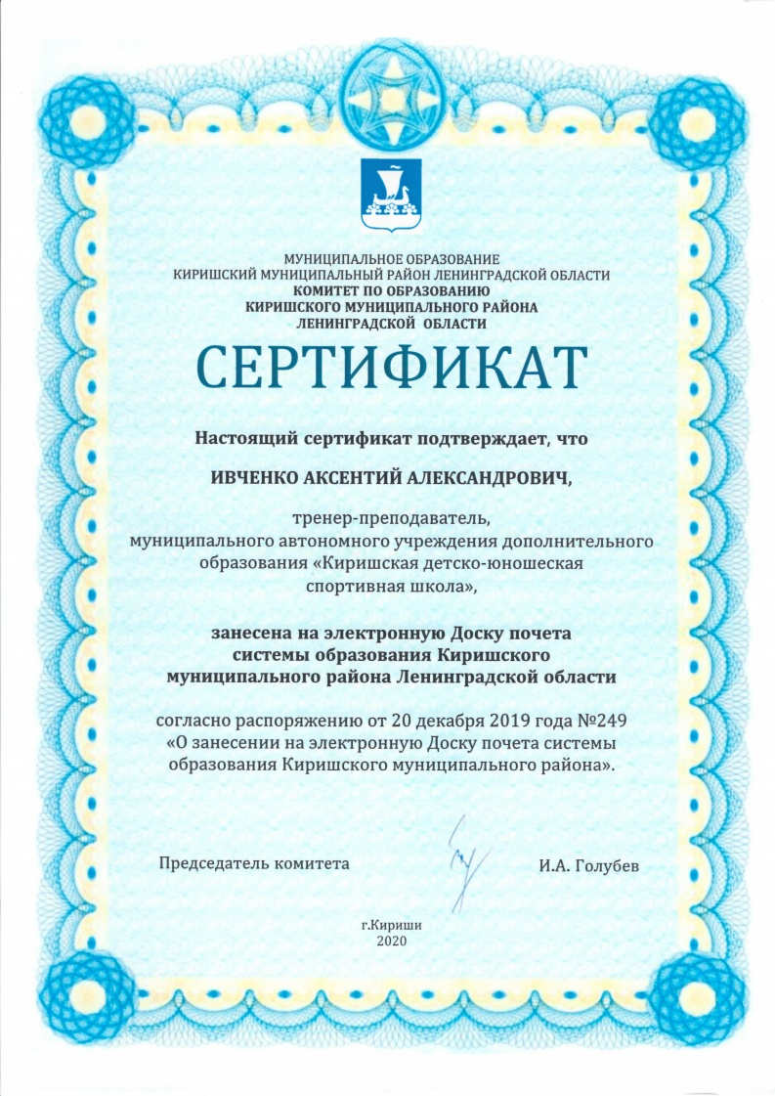
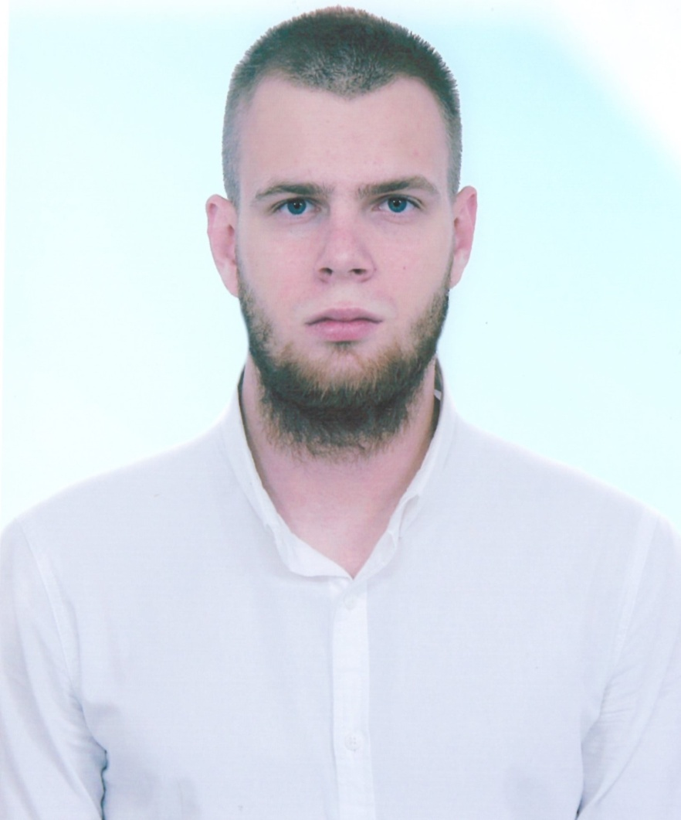
Молодой педагог Ивченко Аксентий Александрович —
тренер по дзюдо В 2020 году фотография занесена на электронную Доску почета системы образования Киришского муниципального района, награжден грамотой администрации Киришского райнона

Slide 10
Материально-техническая база учреждения
Собственная специализированная спортивная база для реализации программы спортивной подготовки по виду спорта Дзюдо
Материально-спортивная база: встроенное помещение, приспособленное для ведения образовательного и тренировочного процессов.
Площадь - 835.73 кв.м.
Форма владения - оперативное управление
Крытые спортивные сооружения:
Зал борьбы Дзюдо - 132 кв.м.
Зал борьбы Дзюдо - 204 кв.м
Спортивный инвентарь: тренажеры, канаты, гимнастические лестницы, скакалки, гантели, гири, татами, резиновые мячи разного размера, гимнастические маты, секундомеры и др.
Открытые спортивные сооружения на своей территории:
Запасное футбольное поле - 8436 кв.м.
Образовательная деятельность ведётся:
- в МАУДО «Киришская ДЮСШ»;
в рамках социального партнерства и сетевого взаимодействия:
- в 12-ти общеобразовательных организациях;
- в 9-ти детских садах;
- в МАУДО «Киришский Дворец творчества имени Л.Н. Маклаковой»;
- в Межшкольном учебном комбинате;
- в Доме Культуры п. Пчева.

Slide 11
Сетевое взаимодействие и социальное партнерство
Работа по выявлению, поддержке и развитию одаренных детей
Организация и проведение массовых физкультурно - спортивных мероприятий
Летняя оздоровительная кампания
Достижение высоких спортивных результатов
Работа по улучшению кадрового потенциала
Основные
направления
деятельности
МАУДО «Киришская ДЮСШ»

Slide 12
СПАСИБО ЗА ВНИМАНИЕ!

